Slide 1
О городах России.
Города Московской области
Возрастная группа: 5-9 классы

Slide 2
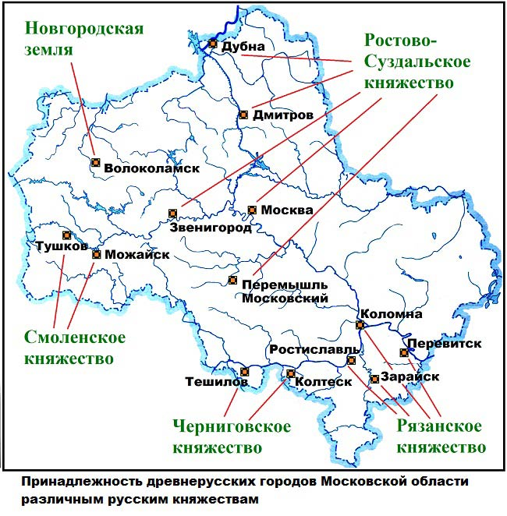
Путешествие по городам Подмосковья
Большинство древних городов Подмосковья упоминаются в летописях, начиная с середины 12 века.
На территории Подмосковья до нашествия татаро-монголов были земли 5 княжеств:
Ростово-Суздальского княжества (позднее Владимиро-Суздальского)
Рязанского княжества
Черниговского княжества
Смоленского княжества
Новгородские земли

Slide 3
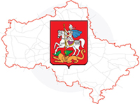
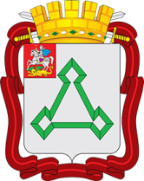
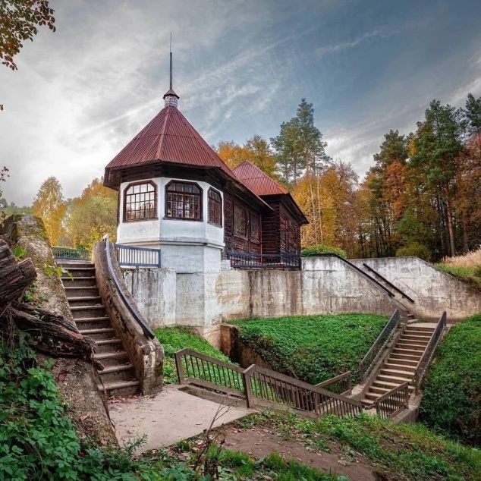
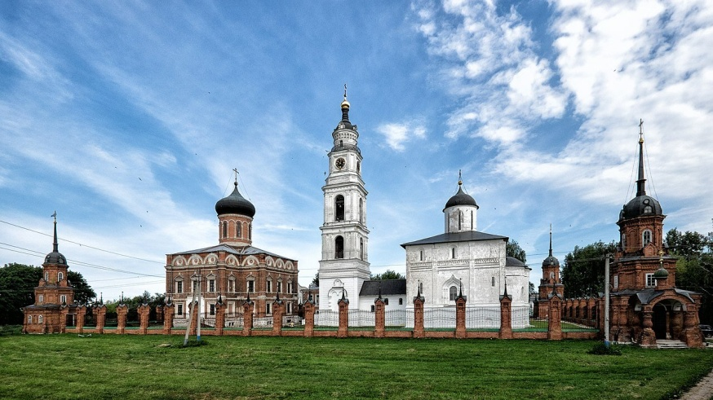
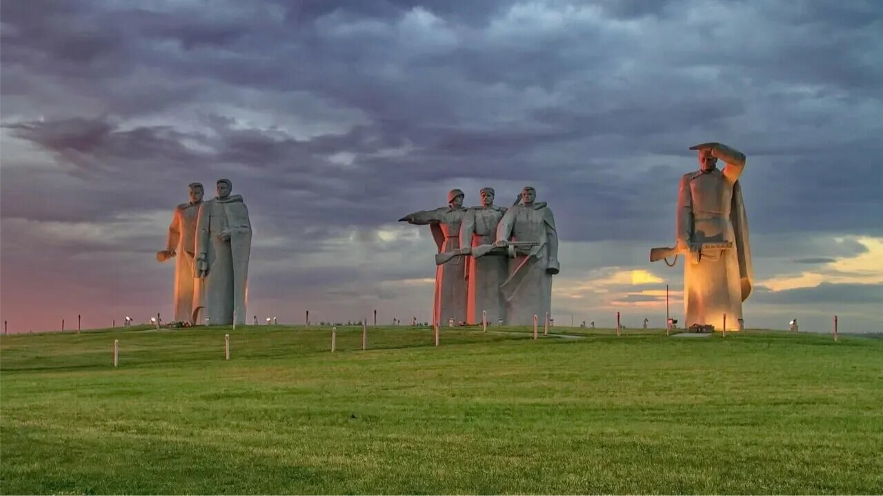
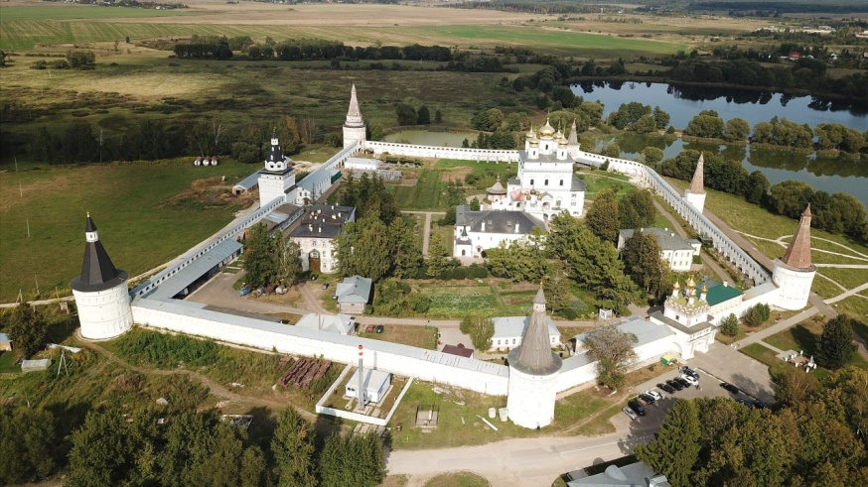
Волоколамск
Первое упоминание в летописи – 1135 год.
Волоколамск – один из древнейших городов России.
Основные достопримечательности:
Волоколамский кремль.
В окрестностях: Мемориал героям-панфиловцам в посёлке Дубосеково
Иосифо-Волоцкий ставропигиальный мужской монастырь
Село Ярополец – первая сельская гидроэлектростанция СССР

Slide 4
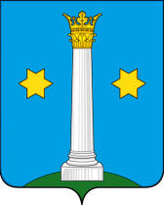
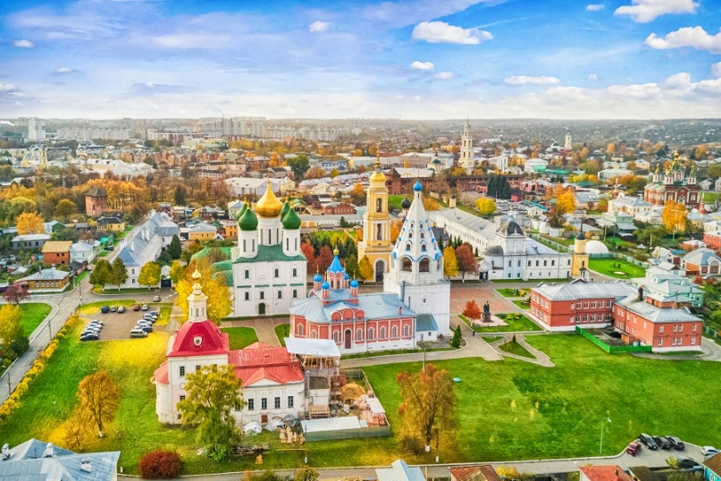
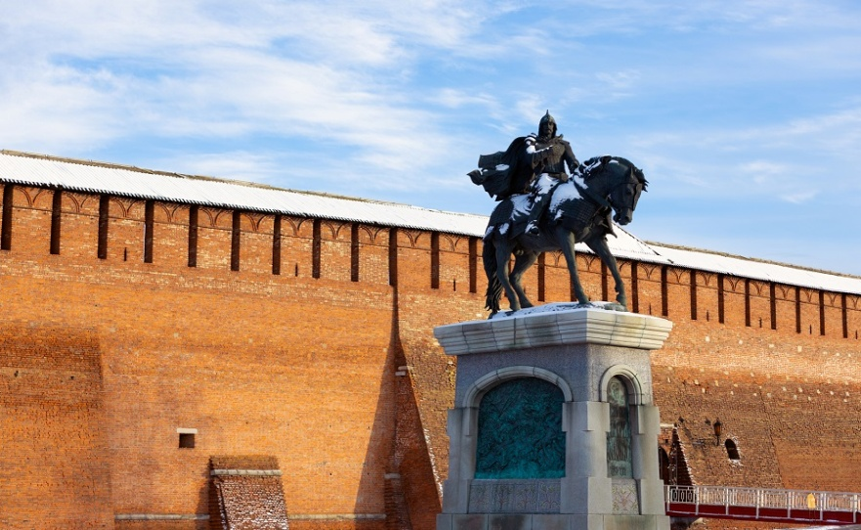
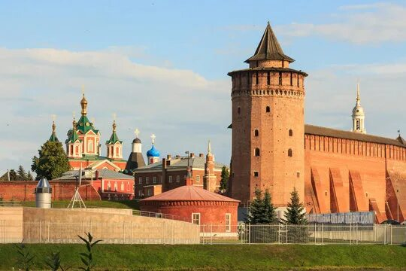
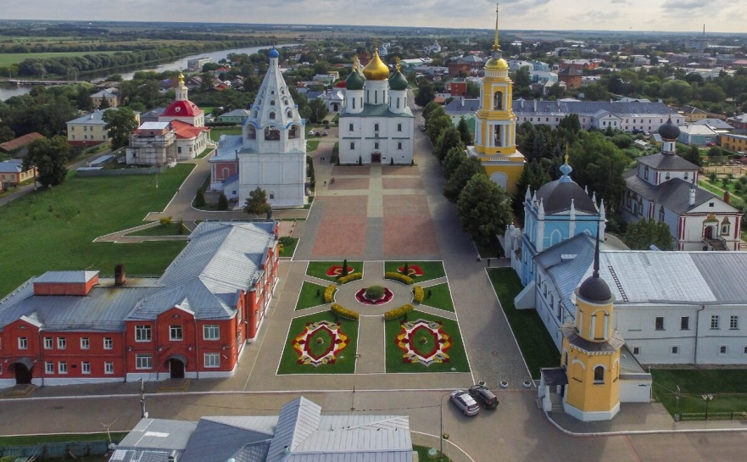
Коломна
Первое упоминание в летописи – 1177 год.
Один из самых богатых городов на достопримечательности в Подмосковье.
Большое количество древних храмов и интересных музеев: несколько десятков крупных культурно-исторических объектов и много других.
Коломну называют столицей православия и духовным центром Руси.
Богатое историческое прошлое как оборонительный центр русских земель, где собирал войско Дмитрий Донской перед Куликовской битвой.

Slide 5

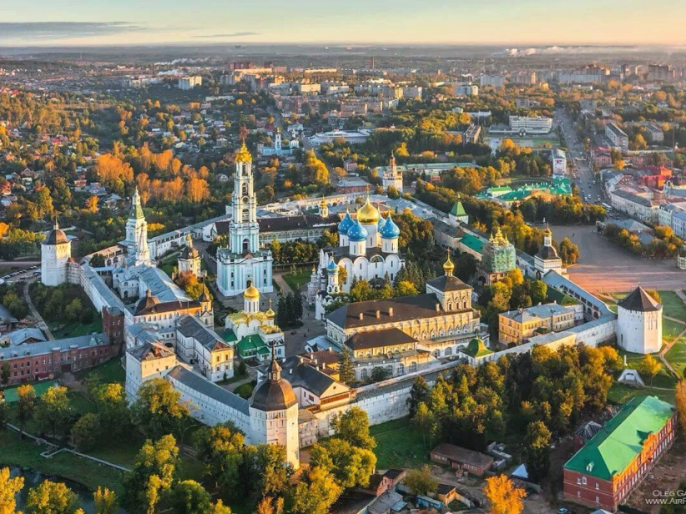
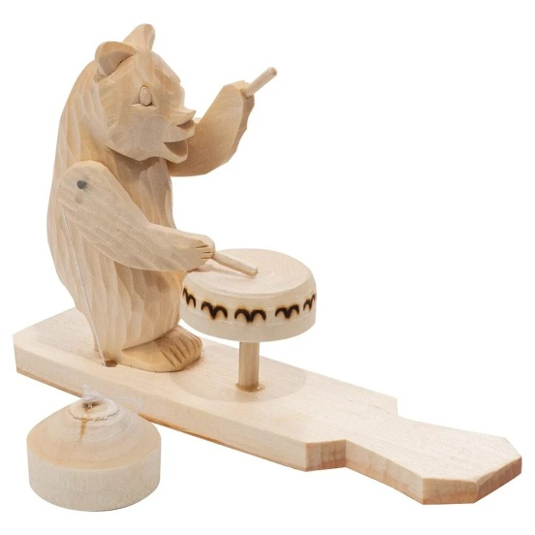
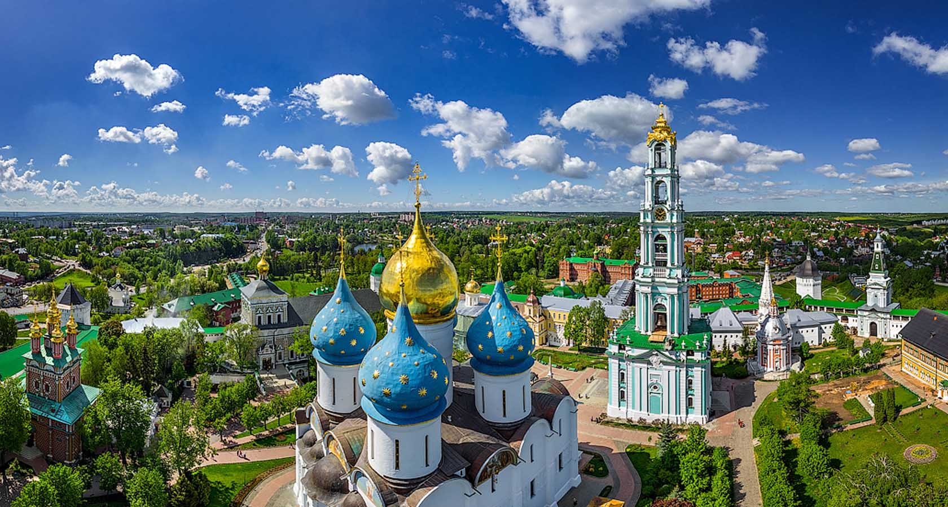
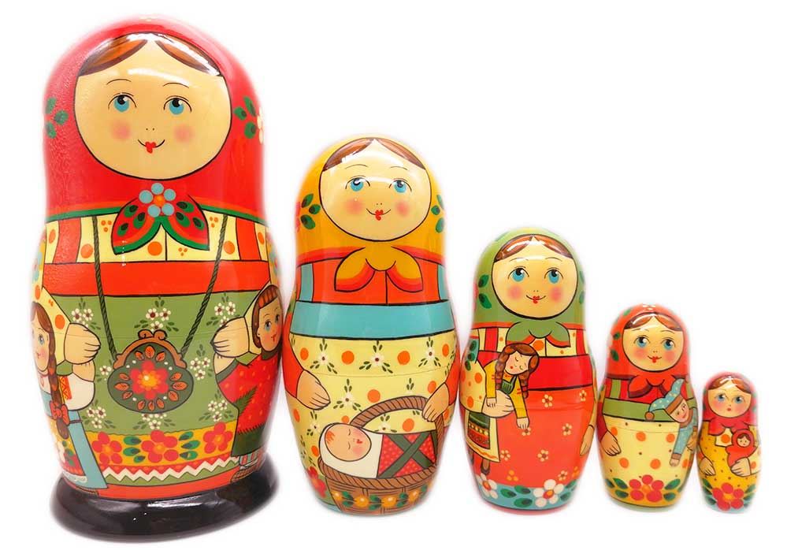
Сергиев Посад
Первое упоминание – 1337 год.
Важная роль в политической жизни Московского государства и приобретение славы духовного центра Руси
Основные достопримечательности:
Троице-Сергиева Лавра – объект Всемирного наследия ЮНЕСКО,
Богородская игрушка, Сергиево-посадская матрёшка, Музей игрушки

Slide 6
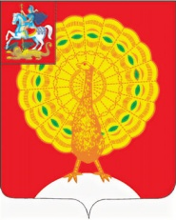
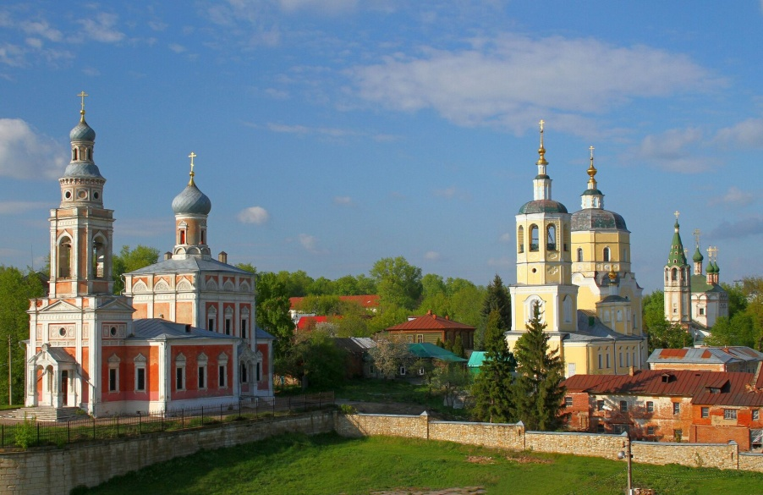
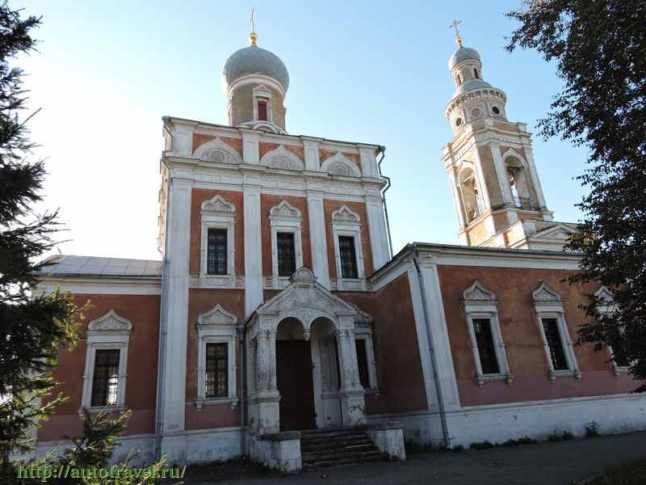
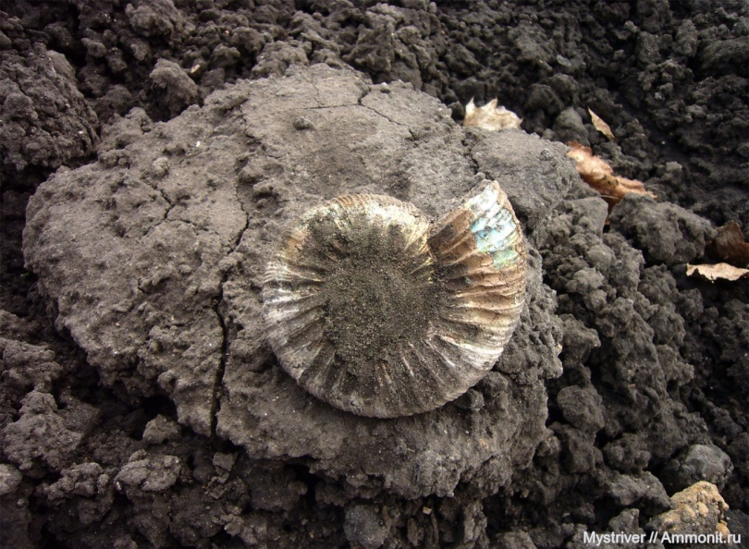
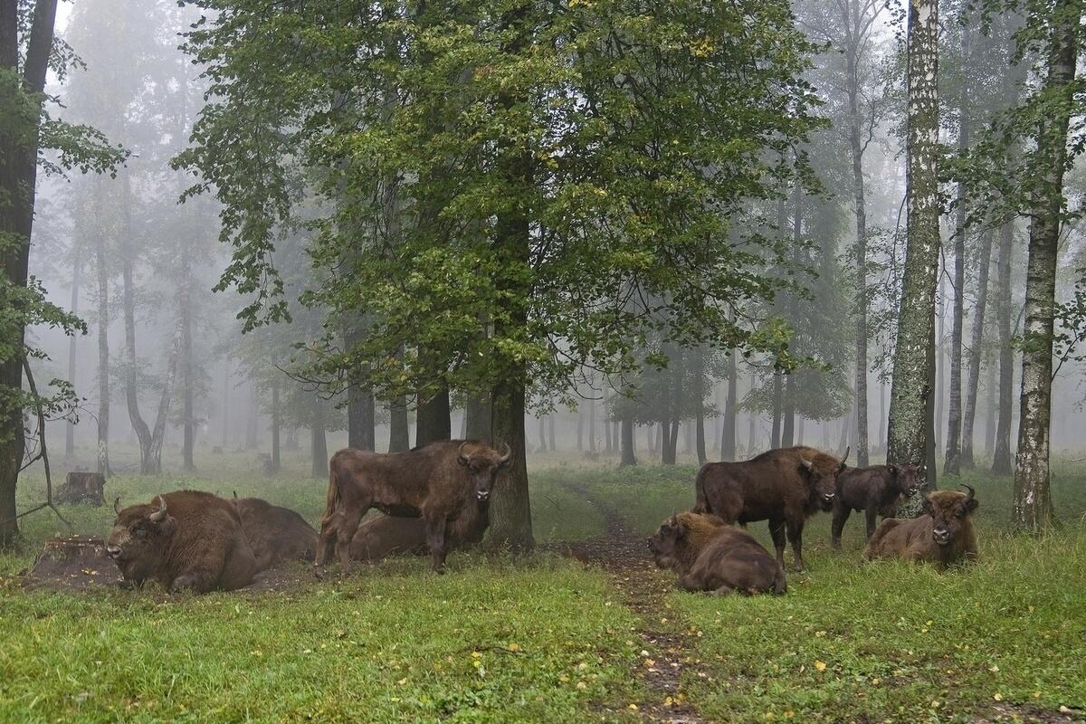
Серпухов
Первое упоминание – 1339 год.
Основные достопримечательности:
Серпуховский ярус (Карьер Заборье)
Приокско-террасный биосферный заповедник
Архитектура XIX – начала XX столетий

Slide 7
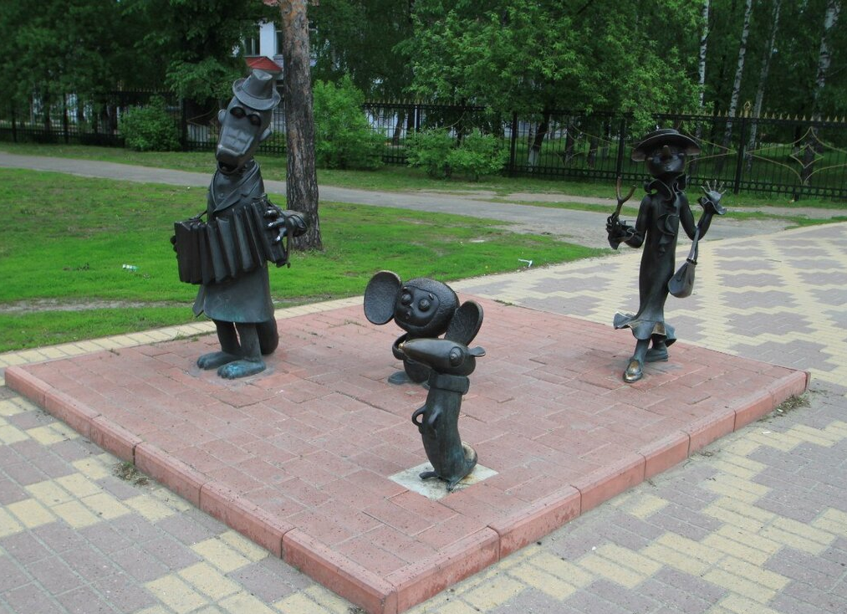
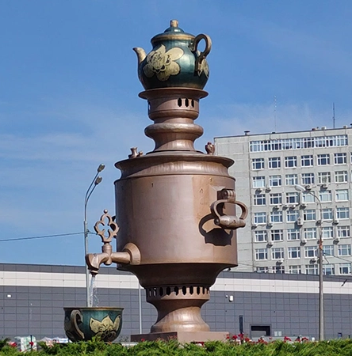
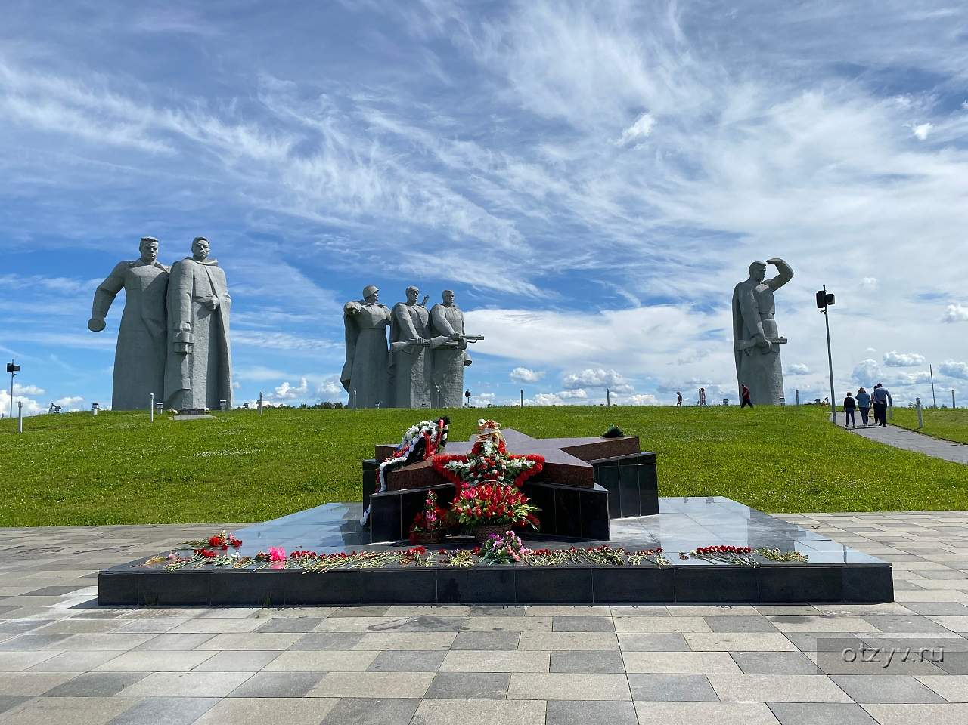
Что скрывают памятники?
В каком Подмосковном городе находится данный памятник и каким еще героям известных советских мультфильмов в этом городе установлены скульптуры?
Кому посвящен памятник?
Что вы знаете о подвиге этих советских воинов?
В каком Подмосковном городе установлены данный арт-объект?

